Slide 1
Indexação e Tratamento de Dados Heterogêneos: Variedade
Mecanismos de Busca

Slide 2

Conteúdo do Bloco
Indexação
Recuperação de Informação
Solr
Comparativo

Slide 3
Aula 2
Métricas em information retrieval
Um pouco mais sobre modelo vetorial
Brincando com NLTK

Slide 4
Relembrando
Documentos
Documentos
IDs de documentos
Texto
Tokens
INDEXAÇÃO
Stemming
Stopwords
Base indexada
Pesos nos termos

Slide 5
Relembrando
Consulta
Tokens
Resultado da consulta
Stopwords
Ranqueamento
BUSCADOR
Stemming
Base indexada
Relevantes

Slide 6
Relembrando
Similaridade entre consulta e documento no modelo vetorial
Cosseno
Algoritmos de similaridade diferentes interferem no resultado final
Existem outras métricas de similaridade?

Slide 7

Outras técnicas de similaridade
Coeficiente de Jaccard
Qual a distância entre dois objetos? Qual a similaridade entre eles?
D1 = {aula, mba, bigdata, infnet}
D2 = {aula, analise, sistemas, infnet}
S(d1, d2) = {aula, infnet} / {aula, mba, bigdata, analise, sistemas, infnet} = ⅓
Coeficiente de Jaccard = ⅓ (similaridade)
Distância de Jaccard = ⅔ (não similaridade)
Coeficiente de Pearson
Distância Euclidiana

Slide 8
Métricas
Como saber se um sistema de busca e recuperação da informação está se comportando bem?
Quão preciso é o meu buscador?
Quantos documentos relevantes meu buscador exibe como resultado?
Existe uma hierarquia de relevância dentro dos documentos relevantes, o buscador exibe o resultado na ordem correta?

Slide 9
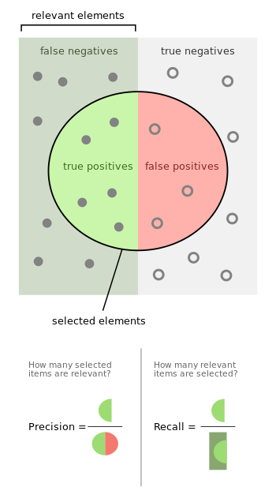
Métricas
Precisão e revocação (precision and recall)
Precision = relevantes / todos documentos
Quão útil foi o resultado?
Recall = relevantes / todos relevantes
Quão completo foi o resultado?
Precision @ K
K documentos relevantes na primeira página de resultado da consulta
F1 score = 2 * ((precision+recall) / (precision*recall))

Slide 10
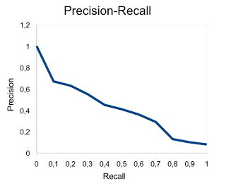
Métricas
Interpolação de 11 pontos de recall e precision
Precision e recall são inversamente proporcionais
Quanto mais documentos retornados: Maior fica o recall e menor fica o precision

Slide 11
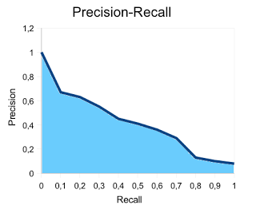
Métricas
Mean Average Precision (MAP)
Precisão média de cada consulta / total de consultas

Slide 12
Métricas
DCG (Discounted Cumulative Gain)
Ganho cumulativo descontado
Páginas relevantes que aparecem com ranqueamento baixo são penalizadas
Rank | Relevância | Ganho descontado | DCG
1 | 2 | 2/1 | 2
2 | 0 | 0/2 | 2
3 | 3 | 3/3 | 3
4 | 2 | 2/4 | 3,5

Slide 13
Métricas
NDCG (Normalized DCG)
NDCG = DCG/IDCG
IDCG = Ideal discounted cumulative gain
Rank | Relevância | Ganho descontado | DCG | Ganho ideal descontado | IDCG | NDCG
1 | 2 | 2/1 | 2 | 3/1 | 3 | 0,67
2 | 0 | 0/2 | 2 | 2/2 | 4 | 0,5
3 | 3 | 3/3 | 3 | 2/3 | 4,67 | 0,64
4 | 2 | 2/4 | 3,5 | 0/4 | 4,67 | 0,75

Slide 14
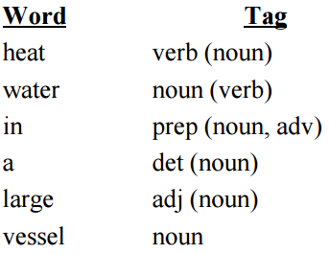
Part of speech tag
Serve para diminuir ambiguidades
Melhora pré-processamento

Slide 15
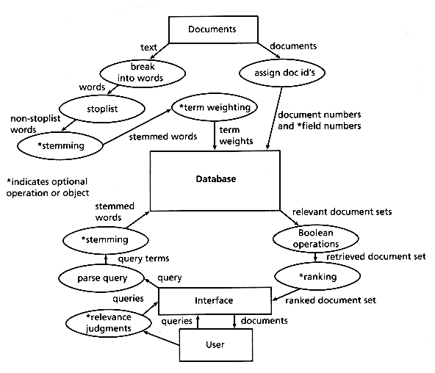
Recuperação da Informação
Fonte: http://dns.uls.cl/~ej/daa_08/Algoritmos/books/book5/chap01.htm

Slide 16
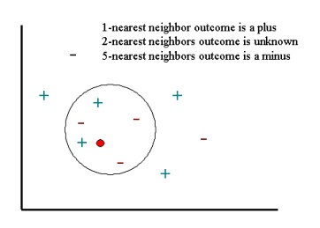
Recuperação da Informação
Algoritmos comumente usados em Information Retrieval
K-NN (K nearest neighbor)
Por exemplo, usado para classificar documentos dentro de uma categoria
Outros métodos serão descritos no decorrer do curso
Fonte: http://www.statsoft.com/textbook/k-nearest-neighbors

Slide 17
Praticando com o NLTK
Vamos testar o NLTK segundo o livro da ferramenta
http://www.nltk.org/book/
Capítulo 1
Capítulo 3
Capítulo 5
Capítulos acima nortearão a implementação do segundo trabalho semanal
Praticando enquanto construímos nosso próprio sistema de IR

Slide 18
Exercício
Criar uma lista invertida em python:
Pegar 3 textos da imagem seguinte e inicializar cada um em um arquivo diferente
Extrair o texto desses arquivos para dentro do python (3 variáveis ou array)
Aplicar o tratamento aprendido na aula 1 e praticado na aula 2 para criação dos termos e remoção de stopwords
Criar a lista de ocorrências de termos dentro dos moldes de uma lista invertida e salvar em arquivo
Usar a figura seguinte como gabarito (aproximado)

Slide 19
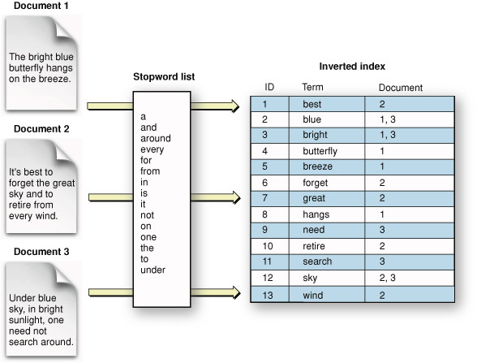
Exercício

Slide 20
Exercício
Sugestão para estrutura a ser salva em arquivo
Chave é o termo, valor é um array de documento/ocorrências desses termos
blue;[‘1’, ‘3’]
Enviar arquivo (zipado) com código do exercício
raul.ferreira@prof.infnet.edu.br
Colocar no assunto do email “Trabalho 2 - Mecanismo de busca - Infnet”
Colocar identificação no corpo do email (nome e sobrenome)
Trabalho individual. Trabalhos copiados = zero

Slide 21
Próxima aula
Recuperação da informação
Mais implementações em sala usando python
Continuar a construção de parte do nosso buscador

